Slide 1
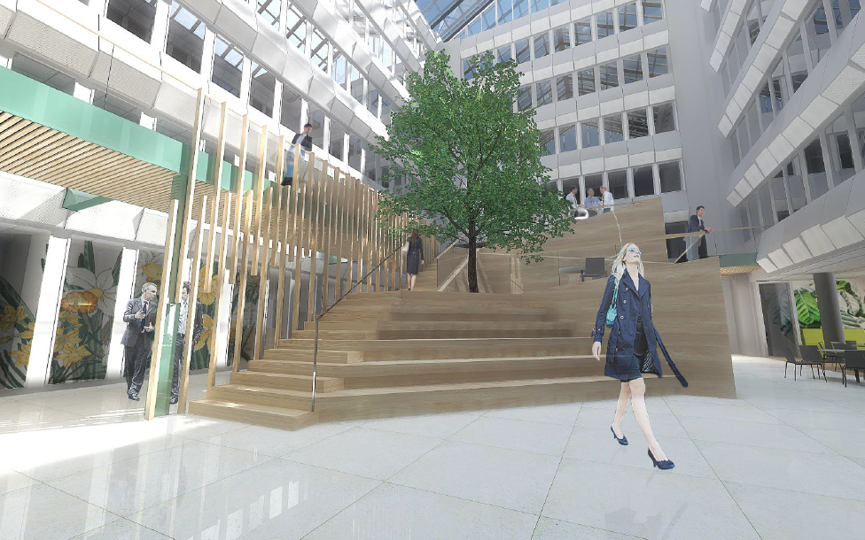
Folke Bernadottesvei 40
Erlend Simonsen Teknisk Direktør
DNB Næringseiendom AS
ITB forum Bergen
6.10.2015

Slide 2
Ambisjoner og mål
«Miljøkontoret FB40» er resultat av at DNB Næringseiendom AS skulle oppgradere et bygg fra 1985.
DNB Næringseiendom AS ønsker å oppføre et bygg som reflekterer selskapets overordnede strategier og mål innen energibruk og miljø.
Bygget skal fremstå som et signal- og lavenergibygg
Leietakere og eiere av bygget skal oppfatte byggets kvaliteter og miljøprofil som verdiskapende.
Målsetting for det oppgraderte bygget: Lavenergi nivå, energiklasse B og BREEAM «Very Good».
Notes:
FB40 er resultat av at DNB Næringseiendom AS skulle oppgradere et bygg fra 1985. DNB Næringseiendom AS ønsker å oppføre et bygg som reflekterer selskapets overordnede strategier og mål innen energibruk og miljø.
Bygget skal fremstå som et signalbygg hvor lavt energibruk og total miljøbelastning settes i naturlig sammenheng med arealeffektivitet, arkitektonisk kvalitet og god totaløkonomi både i investerings og driftsfasen av bygget.
Leietakerne og eiere av bygget skal oppfatte byggets kvaliteter og miljøprofil som verdiskapende.
Huset oppfyller kravene til lavenergi nivå og energiklasse B. Samtidig har bygget et inneklima av meget høy kvalitet med fleksibel og individuell regulering ned på sone og romnivå.
Bygget skal miljøsertifiseres i BREEAM og vil få karakteren «Very Good». Bruk av lavemitterende og klimaeffektive materialer har bidratt til den gode karakteren.

Slide 3
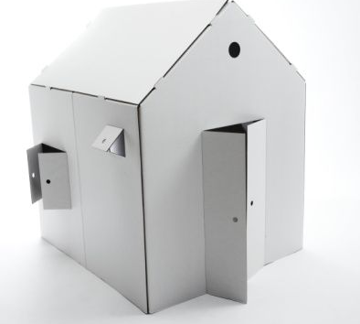
Dette vil vi ikke oppleve i FB40…
«Det er for kaldt inne til tross for at det er sommer»
«Det trekker»
«Kald stråling fra vinduene»
«Det er for lite luft»
«Det er for varmt »
«Styringen virker (sikkert) ikke»
«Sannheten» i bransjen: Moderne ventilasjonsanlegg trenger 1‐2 års intuningstid før de fungerer.

Slide 4
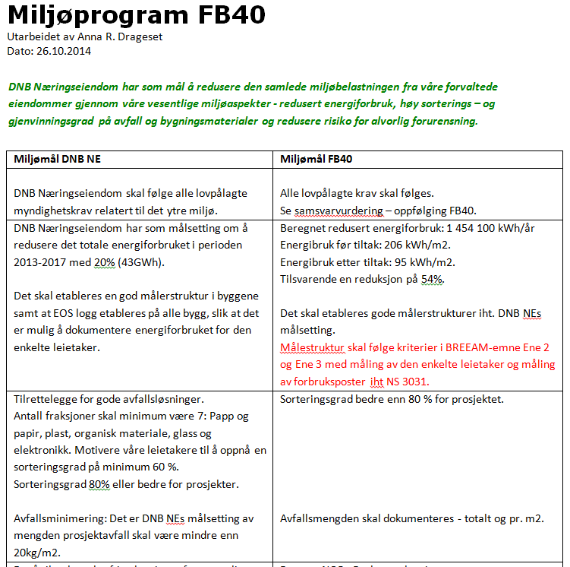
Utarbeidet eget miljøprogram for FB40

Slide 5
Bygningsmessig utgangspunkt
Folke Bernadottes vei 40 er et kontorbygg med atrium fra 1985
14.000m2 fordelt på 9 etasjer, hvorav plan u – plan 6 av disse inneholder kontorfunksjoner. Kjelleretasje består i hovedsak av parkering og 7.etasje tekniske rom.
FB40 er bygget etter TEK69 og har isolasjonsgrad etter datidens standard.
Bygget har en kompakt form og lav vindusandel. Taket er nylig tekket om, og det er etterisolert i taket på parkeringsdekke mot gulv i plan u. Fasaden har en høy standard og betydelig restlevetid.
Etter vår mening vil etterisolering av fasaden og tak/gulv gi lav effekt på energibehovet. Vi velger ikke å etterisolere denne nå.
Vinduene har derimot behov for utskifting, og det vil settes inn nye vinduer med passivhusstandard, samt installeres solavskjerming.
600m2 stort overlyset over atrium vil skiftes ut med nytt glass med passivhusstandard
Stort fokus på innfestingsdetaljer for å få en så god tetthet som mulig rundt vinduer og overlys.
Det vil i tillegg bli gjort utbedringer av tetthet enkelte steder i bygget, basert på trykktesting av nåtilstand og termografering.
Notes:
Folke Bernadottes vei 40 er et kontorbygg med atrium fra 1985 på ca. 14.000m2 fordelt på 9 etasjer, hvorav plan u – plan 6 av disse inneholder kontorfunksjoner. Kjelleretasje består i hovedsak av parkering og 7.etasje tekniske rom.
FB40 er bygget etter TEK69, og har isolasjonsgrad etter datidens standard.
Bygget har imidlertid en kompakt form og lav vindusandel. Taket er tekket om nylig, og det er etterisolert i taket på parkeringsdekke mot gulv i plan u. Fasaden har en høy standard og betydelig restlevetid.
Sammen med at en etterisolering av fasaden og tak/gulv gir lav effekt på energibehovet er det derfor ikke ønskelig å etterisolere denne nå. Vinduene har derimot behov for utskifting, og det vil settes inn nye vinduer med passivhusstandard, samt installeres solavskjerming.
Det ca. 600m2 store overlyset over atrium vil også skiftes ut med nytt glass med passivhusstandard I forbindelse med dette arbeidet vil det bli lagt stort fokus på innfestingsdetaljer for å få en så god tetthet som mulig rundt vinduene og overlyset.
Det vil i tillegg bli gjort utbedringer av tetthet enkelte steder i bygget, basert på trykktesting av nåtilstand og termografering. Ved å gjennomføre disse tiltakene vil bygget ivareta varmetapsrammen i NS3701.

Slide 6
Nøkkeltall
Sammenstilte nøkkeltall for FB40 U-verdier W/(m2K)
Varme-gjenvinnings-grad 85%
Lekkasjetall ved 50 Pa trykkforskjell 0,9
Yttervegg 0,62
Tak 0,44
Gulv 0,20
Vinduer og dører 0,75
SFP-faktor kW/(m3/s) 2.0

Slide 7
Teknisk system
Bygget har i dag 8 eldre ventilasjonsanlegg med eldre type roterende gjenvinner og lite effektive vifter.
Bygget vil få komplett nytt ventilasjonsanlegg med roterende gjenvinner og VAV-styring. Virkningsgrad på 85% og SFP under 2 kW/(m³/s). Hovedstruktur for ventilasjon vil bygges om for å optimalisere trykkforholdene.
Bygget har elektrisk oppvarming med panelovner, samt olje- og elkjel til varmtvann og ventilasjonsvarme. Romoppvarmingen videreføres som i dag med nytt styresystem
Varmtvann og ventilasjonsvarme forsynes fra en ny kombinert luft-vann varmepumpe/kjølemaskin basert på ammoniakk som kjølemedium.
Belysning vil bli T5-lysrør med behovsstyring.
Det er medtatt innmontering av energimålere slik at alle energiposter i henhold til NS 3031 kan måles og dokumenteres via byggets EOS - system.

Slide 8
Andre hensyn
Breeam sertifisering, karakter «very good»
Miljødeklarasjoner for materialer. Bruk av EPD2, Svanemerking eller tilsvarende.
Avfallsbehandling på byggeplass: 80% kildesortering eller bedre og maks 20 kg/m2.

Slide 9
Solcelle panel
Solcelle anlegget vil levere ca. 80.000 kWh.
Taket er høyt og flatt og har liten skjerming av himmelen fra nabobygg. Derfor godt egnet for solceller.
DNB har liten erfaring med solceller og vi således skaffe nyttig kunnskap

Slide 10
Luftfordelingsutstyr
Bygget utstyres med luftbehandlingsanlegg som dekker alle arealer.
Alle aggregater er levert med direktedrevne vifter med frekvensomformer for variabel luftmengde.
Luftbehandlingsanlegget er bygget opp med bruk av behovsstyrt ventilasjon DCV (Demand Controlled Ventilation).
I alle møterom er luftmengder balansert og behovsstyres etter temperatur, CO2 og tilstedeværelse.
Tilførsel av friskluft skjer via aktive tilluftsventiler som varierer spaltehøyden i utblåsningen slik at impulsen i ventilen holdes konstant uavhengig av luftmengden.
Alle tilluftsventilene er koblet sammen i et felles bus-system slik at viftene i ventilasjonsanleggene regulerer luftmengder og trykk optimalt.
Tilluftstemperaturen behovskompenseres ut fra den gjennomsnittlige romtemperaturen fra alle tilluftsventilene pr. system.

Slide 11
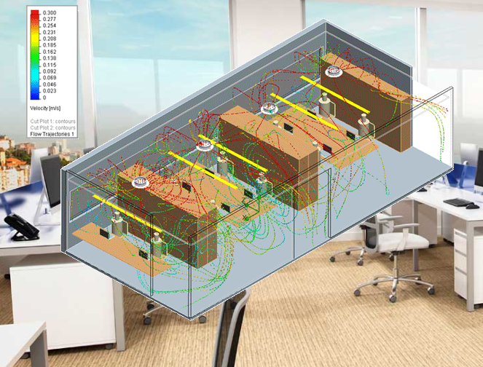
Energioptimal behovsstyrt ventilasjon - Aktive tilluftsventiler
Notes:
«… stort sett Plug and Play…»
Erfaren og dyktig tekniker beskrev hvor fleksibelt systemet var. «Du bare flytter RJ45 pluggen fra A til B og vips endrer du fra MASTER til SLAVE»

Slide 12
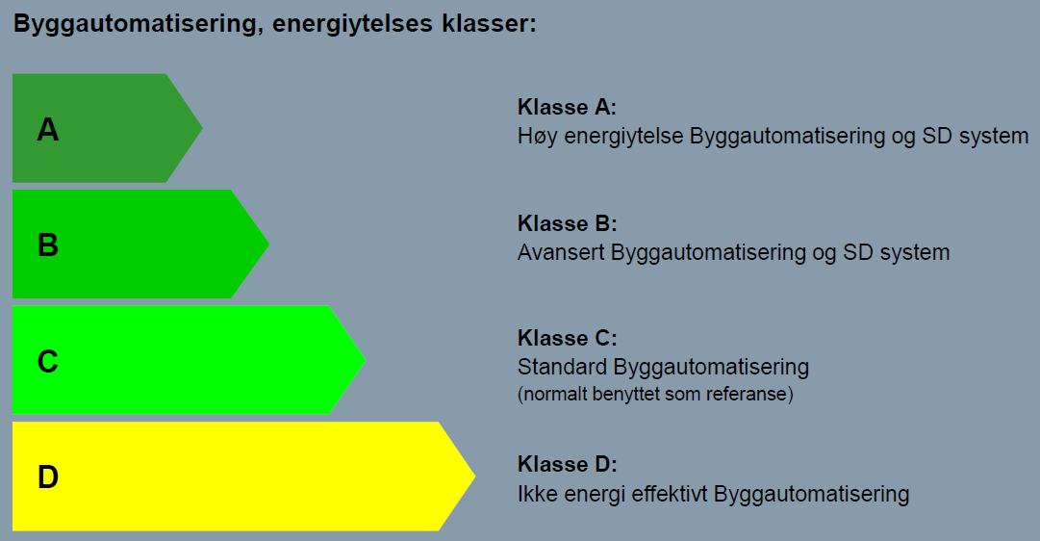
NO-EN15232 Energipåvirkning av byggautomatisering
Standarden er basert på simulering av bygg ved bruk av predefinerte funksjoner innen byggautomatisering.
EN 15232 gjør det mulig å tallfeste fordelene med byggautomatisering.
En metode for å definere minimumskrav for funksjoner innen byggautomatisering
Notes:
INTEGRA’s engasjement i standardiserings arbeidet
Komite SN/K 025 i Standard Norge – Byggautomasjon
Komiteen engasjerer seg blant annet i å lage en norsk veileder til NS EN 15232 – «Bygningers energi ytelse - Innvirkning ved bruk av bygningsautomasjon og bygningsadministrasjon».
EN15232 standarden inneholder følgende:
En liste over funksjoner innen byggautomatisering som påvirker energiforbruk i bygget.
En metode for å definere minimumskrav for funksjoner innen byggautomatisering i forskjellige typer bygg.
Detaljert prosedyre for å tallfeste hvilken påvirkning automatiserings- og integrasjonsfunksjoner har på byggets energiforbruk.
En forenklet metode for å gi et tidlig estimat på funksjoners påvirkning på energibruket.

Slide 13
Riktig første gang – byggherrens ansvar?
Kompetanseheving av Byggherre og forbedring av Byggherrestyrte prosesser.
Utsagn: «Det oppstår alt for ofte feil i norsk bygg- og anleggsbransje!»
Problemet kan ligge i en oppdelt struktur og manglende helhet.
Trår man feil i organiseringen, trår man lett feil i gjennomføringen også.
Resultatet av svake eller dårlige byggherrer er kostnadsoverskridelser, forsinkelser og misfornøyde kunder.
Sterke byggherrer kan organisere og sette rammebetingelser for hele prosjektet og dermed ofte sette en stopper for feilene.
Dyktige byggherrer ivaretar både egne og sluttbrukernes interesser.
Få bukt med kvalitetsproblemene, hev kompetansen til byggherrene, slik at det blir riktig første gang!
…mål om å bygge rett første gang og overlevere feilfrie prosjekter.

Slide 14
Totalentreprise
Byggherre
Totalentreprenør
Arkitekt
Prosjekterende
Underleverandører

Slide 15
Styrket samarbeid
Styrke samarbeidet kan for eksempel gjøres gjennom:
etablere strukturerte rutiner for ”oppstartsmøter” med definering av partenes forventninger og arbeidsform
synlig ledelse som igjen synliggjør bedriftens strategi og holdninger
handlefrihet og handlekraft hos aktørene
erfarne folk i nøkkelposisjoner
kontraktsfestet prosedyre for håndtering av tvister
respekt for kontrakten og saksdokumentasjonen

Slide 16
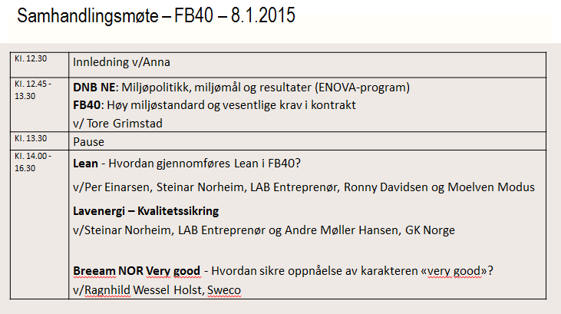
Oppstartsmøte

Slide 17
Hva mener vi er med på å løfte kvaliteten på leveransen?
BREEAM NOR
Norsk Standard (NS15232/NS6450/NS3701)
ITB-ansvarlig
Tilpasset entreprise form
LEAN Construction
Energimerke
Gode relasjoner
Byggherrens «bestiller» kompetanse
Tydelige mål og krav fra byggherren!

Slide 18
LEAN Construction - vi skal bygge «RETT FØRSTE GANG»
…mål om å bygge rett første gang og overlevere feilfrie prosjekter.
Styring av kvalitet handler både om teknologi, verktøy og logistikk, men aller mest handler det likevel om den menneskelige faktor.
Med det mener vi en god kompetanse på menneskene i teamet, samt en sterk kultur hvor alle tar ansvar for kvalitet og styring av kvalitet.
LEAN Construction – involverende planlegging er den planleggingsmetodikken og ledelsesfilosofien som skal legges til grunn ved gjennomføring av våre prosjekter.
For oss betyr styring av kvalitet at vi arbeider systematisk med å kartlegge risiko og muligheter, slik at vi forebygger feil i stedet for å reparere feil.
Gjør vi feil, ønsker vi å lære av våre feil slik at vi ikke gjentar dem.

Slide 19
NS 6450 - Prøvedrift

Slide 20
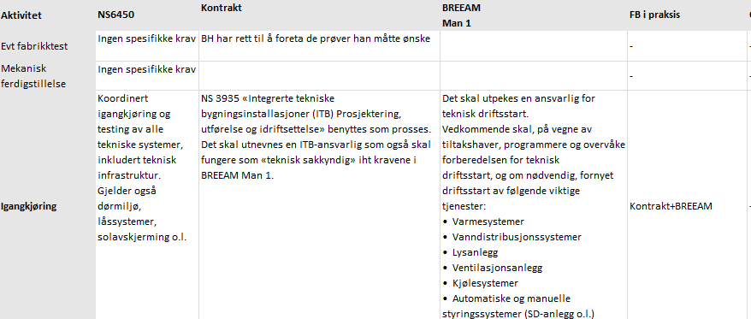
Hvordan implementere «6450 prøvedrift» i eksisterende kontrakt?

Slide 21
Sintef prosjekt «BEST VENT» - energieffektiv ventilasjon

Slide 22
Fire hovedspørsmål i «BEST VENT»

